Slide 1
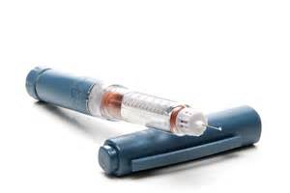


PREVENCIÓN DE ERRORES DE MEDICACIÓN :
INSULINA
Ana Ayestarán Altuna
Servicio de Farmacia
Reunión ACSP 13/10/2016

Slide 2
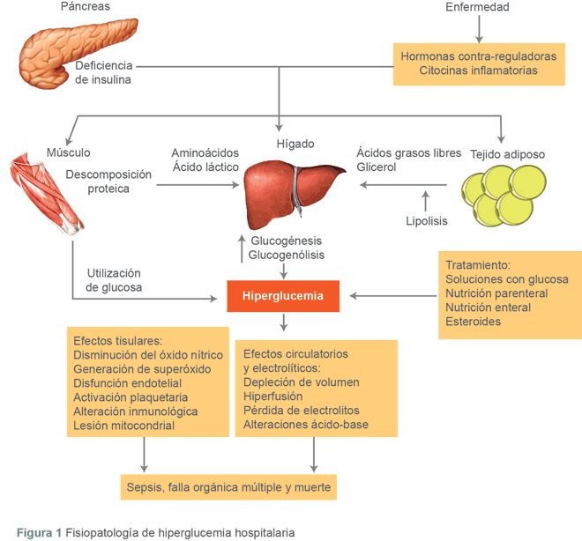
HIPERGLICEMIA HOSPITALARIA
Hiperglicemias: 12-38% pacientes hospitalizados (No UCI) presentan hiperglicemia, diabéticos o no.
Hiperglicemia está asociada con mayor riesgo de complicaciones, discapacidad y muerte.
La guías recomiendan el tratamiento de la hiperglicemia con INSULINA.
El uso de INSULINA es muy común en los hospitales.

Slide 3

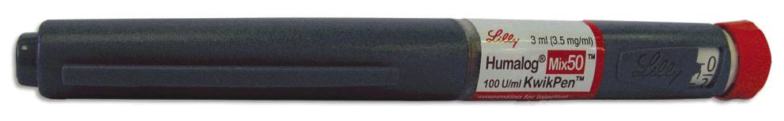
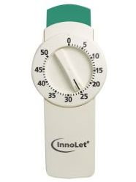

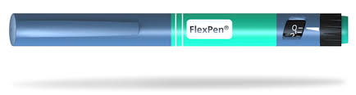

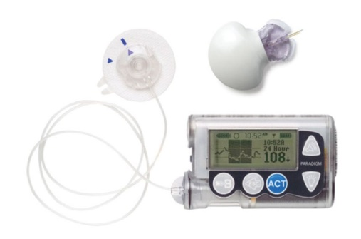
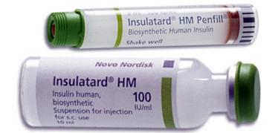

Slide 4

TOP 10 DE MEDICAMENTOS QUE PROVOCAN MÁS VISITAS A URGENCIAS
Insulina (8%)
Anticoagulantes (6,2%)
Amoxicilina (4,3%)
Aspirina (2,5%)
Trimetoprim-sulfametoxazol (2,2%)
Hidrocodona / acetaminofeno (2,2%)
Ibuprofeno (2,1%)
Acetaminofeno (1,8%)
Cefalexina (1,6%)
Penicilina (1,3%)
The "Top 10" Drug Errors and How to Prevent Them

Slide 5

MEDICAMENTO DE RIESGO:
Son aquellos que utilizados incorrectamente presentan mayor probabilidad de causar daños graves o incluso la muerte a los pacientes.
El estrecho margen terapéutico es una de las caraceteristicas de estos medicamentos
ej. Antidiabéticos
La insulina está considerada como medicamento de riesgo por ISMP¹ y está incluida en la lista MARC²
¹ISMSP: Institute of safe Medication Practice
²MARC: lista de medicamentos de alto riesgo para el paciente crónico.

Slide 6
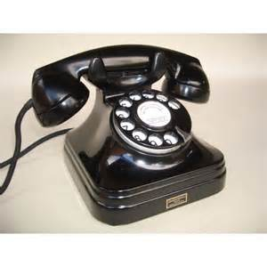

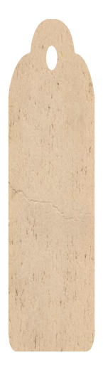
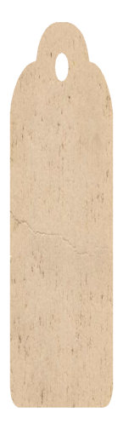
COMUNICACIÓN DE ERRORES CON INSULINA
MedMarx¹ (2000-2001): 4.764 errores ----------->(6,6% daño).
PA-PSRS²: 25% errores por medicamentos de riesgo
Cataluña (2014-2015): 1.828 errores comunicados
16% insulina
57% administración
2,4% insulina
23% prescripciones erróneas
¹MedMarx: sistema voluntario de notificación de errores para los hospitales de USP.
²PA-PSRS: Pennsylvania Patient Safety Reporting System.

Slide 7
NPAS (NHS): 2003-2009
61% en la administración.
17% en la prescripción.
10% en la dispensación.
≈
26% con daño
60%
Cousins D., et al. Insulin, hospitals and harm: a review of patient safety incidents reported to the National Patients Safety Agency (NPSA). Clin Med 2011;11:28-30.

Slide 8



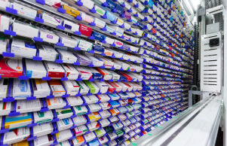
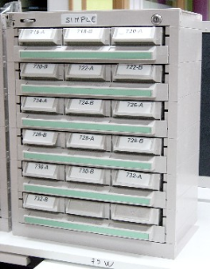


    A nivel ambulatorio
    A nivel hospitalario
Prescripción
Transcripción/validación
Almacenamiento
CIRCUITO DE UTILIZACIÓN DEL MEDICAMENTO
Seguimiento
Administración
Dispensación

Slide 9
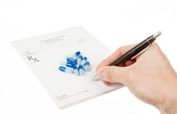
1. PRESCRIPCION

Slide 10
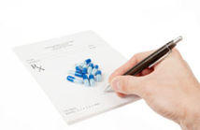
ÓRDENES MANUALES CON LETRA ILEGIBLE Y POCO CLARA.
Prescripción informatizada
Dosis
Pauta
Intervalo de administración
Horario en relación comidas
Protocolos insulina normalizados

Slide 11
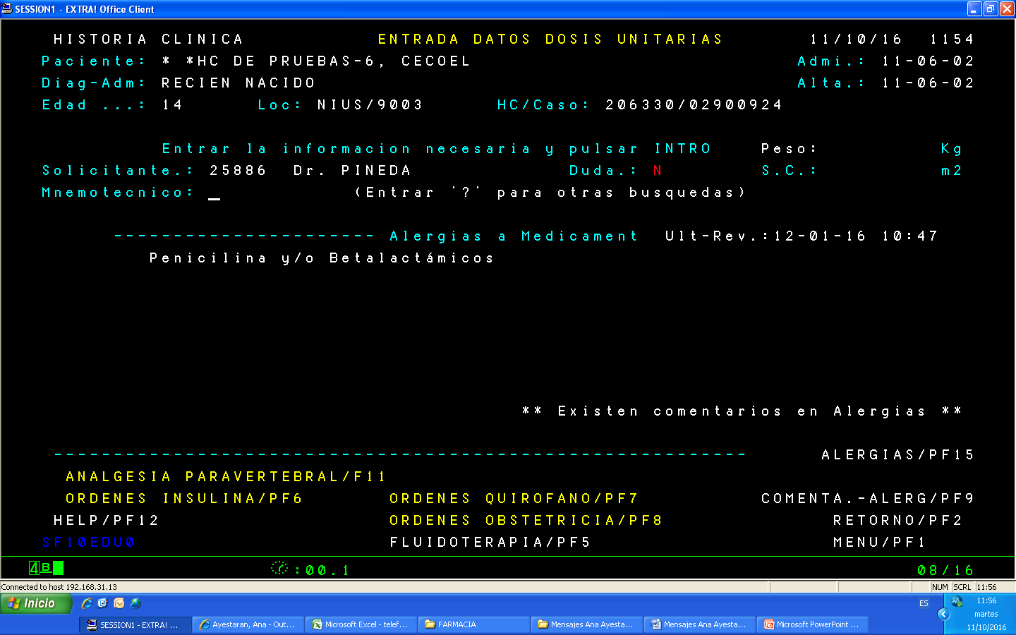

Slide 12
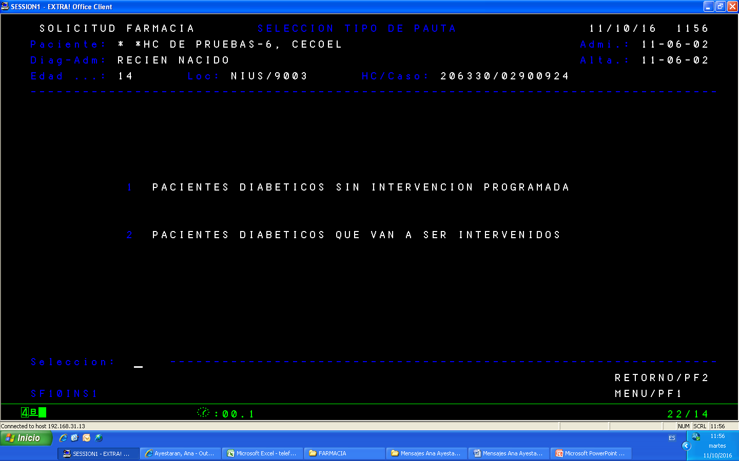

Slide 13
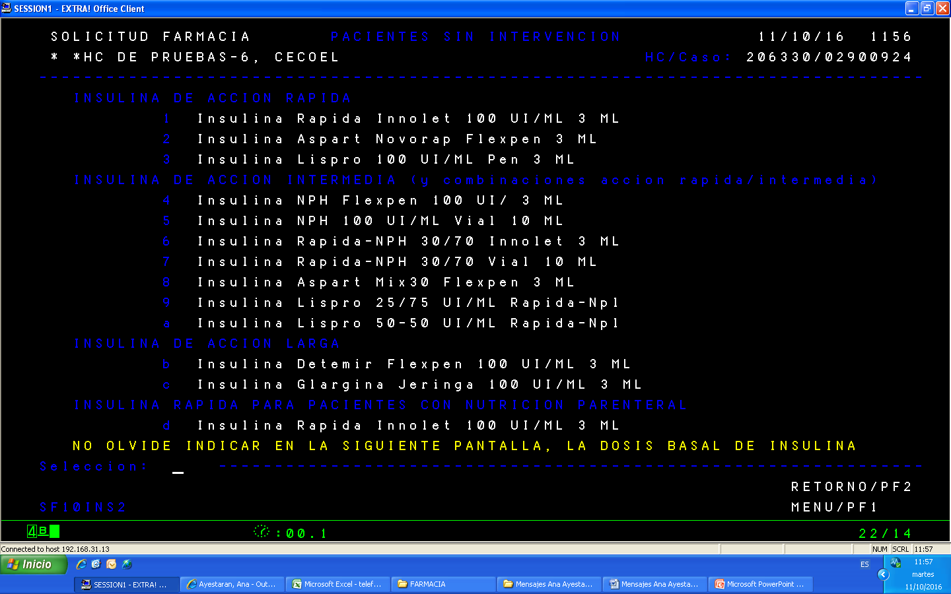

Slide 14
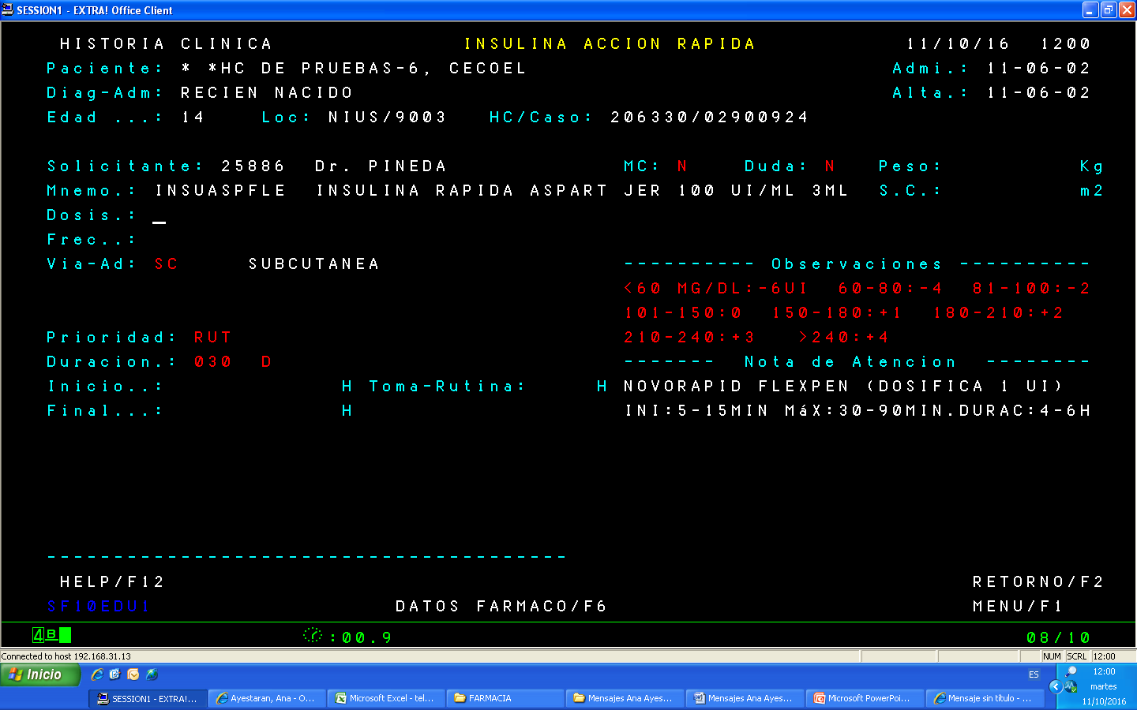

Slide 16
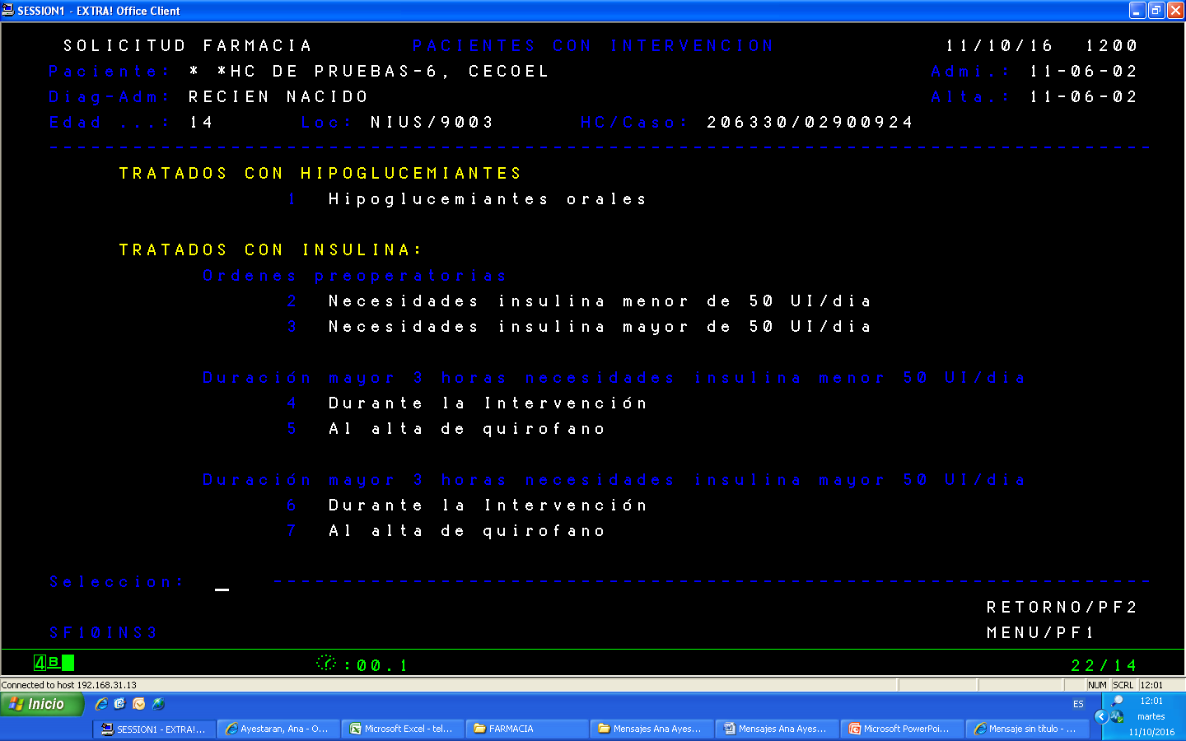

Slide 17
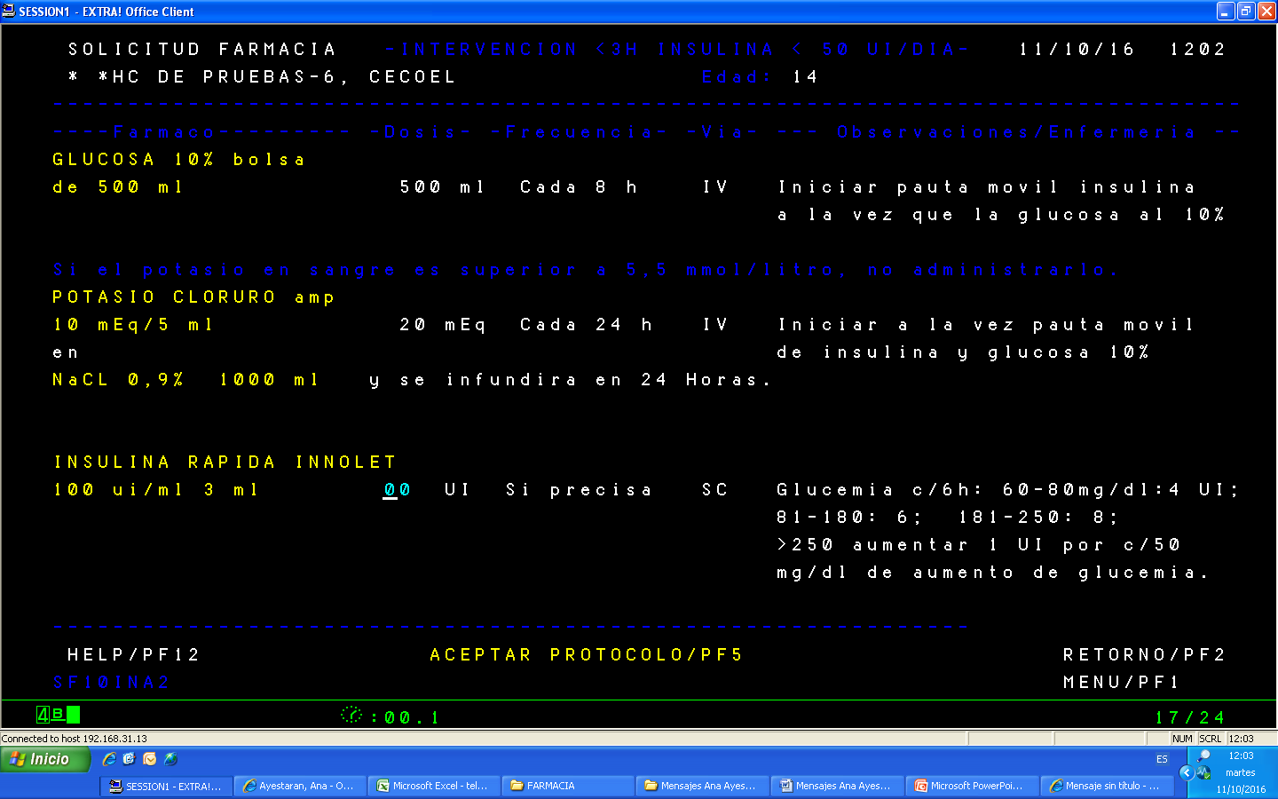

Slide 18



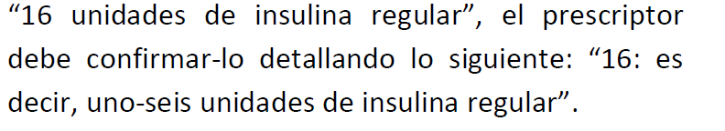
2. ÓRDENES VERBALES INCLUIDAS LAS REALIZADAS POR VÍA TELEFÓNICA
Confirmar con el prescriptor y transcribir después.

Slide 19
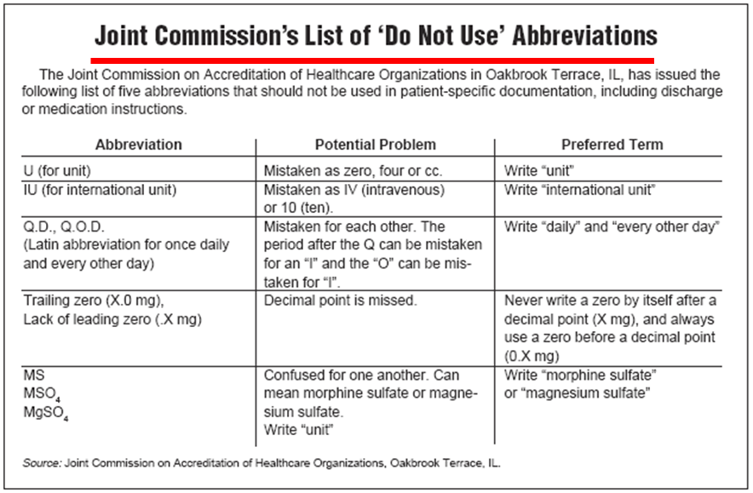
3. ABREVIATURAS NO ESTANDARIZADAS
Guías que incluyen un listado de abreviaturas ACEPTADAS y COMUNES en la práctica médica.
Listado con las abreviaturas y términos que inducen a error y que, por tanto, DEBEN SER EVITADOS (campaña “Do not Use”).

Slide 20

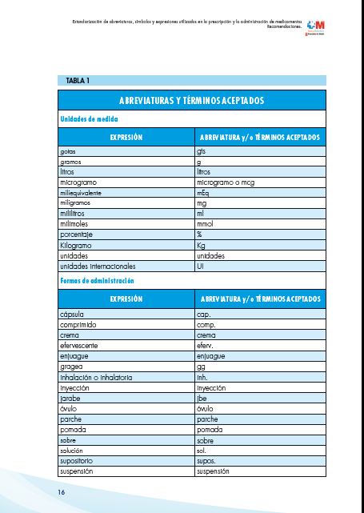
INSULINA: utilizar la unidad estándar, que es la unidad internacional, y se acepta la abreviatura UI (unidad internacional).
Cada INSTITUCIÓN debe esudiar los errores motivados por estas causas y establecer un listado de abreviaturas, símbolos y expresiones de dosis que NO pueden ser utilizados en el centro.
<http://www.madrid.org/cs/Satellite?c=CM_Publicaciones_FA&cid=1354366536417&language=es&pageid=1265722345892&pagename=PortalSalud%2FCM_Publicaciones_FA%2FPTSA_publicacionServicios&site=PortalSalud>

Slide 21
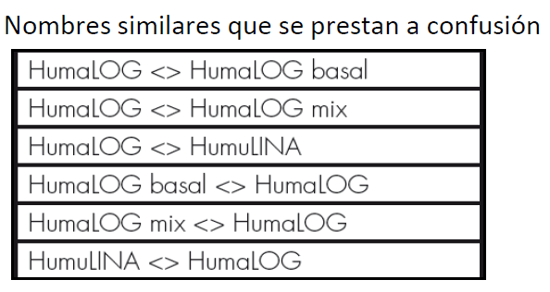
4. TIPOS DE INSULINA Y NOMBRES SIMILARES
Gran variedad de insulinas
  Similitud de nombres comerciales: Humalog®/Humaplus®/Humulina®.
  Tipo de Insulina:
    Insulinas humana /análogo insulina.
    Rápida /intermedia/lenta/mezcla.
RIESGO DE ERRORES
TALLMANLETTERS
Uso de mayúsculas para resaltar la parte del nombre que es distinta.

Slide 22
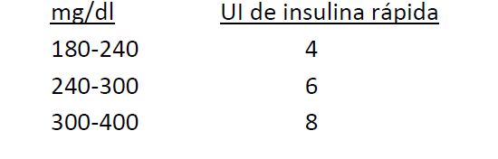
5. UTILIZACIÓN DE ÓRDENES AMBIGUAS
Las órdenes médicas de medicamentos, cuya administración, depende de criterios clínicos o resultados analíticos (glucosa), deben estar bien definidas para evitar ambiguedades.
Ej. Pautas variables de insulina
180-240
241-300
301-400
>401
LAS PAUTAS VARIABLES DE INSULINA DEBEN ESTAR CONSENSUADAS Y APROBADAS POR LA INSTITUCIÓN

Slide 23
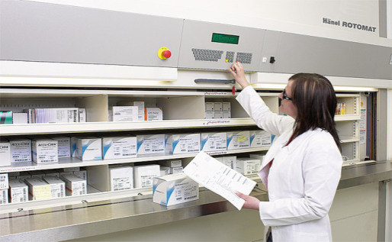
2. DISPENSACIÓN

Slide 24

1. EXCESO DE INSULINAS Y SIMILITUD DE NOMBRES
Los distintos tipos de insulinas no son intercambiables entre sí.
Para evitar o reducir EM, en el ámbito hospitalario hay que simplificar los preparados de insulina disponibles y asegurarse de que presentan un etiquetado correcto.
TALLMANLETTERS : para la identificación de los medicamentos, por la similitud de los nombres, puede ser útil para la disminución de los errores de dispensación
HumuLINA----------------HumaLOG

Slide 25

2. ERRORES EN EL ALMACENAMIENTO (I)
En 1999, la International Diabetes Federation, en colaboración con las compañías farmacéuticas, estableció un código internacional de colores para las insulinas humanas.
INSULINAS HUMANAS:
Rápida(regular): color amarillo.
Intermedia (NPH): color verde.
Mezclas: colores diferentes.
Los laboratorios que comercializan análogos de insulina también los identifican con colores diferentes.

Slide 26
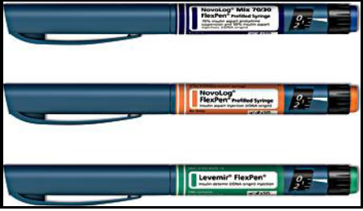
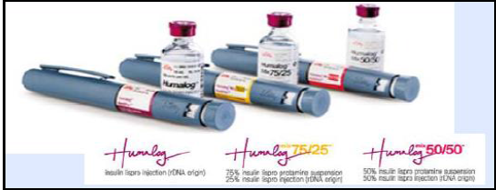
2. ERRORES EN EL ALMACENAMIENTO (II)
No evitan muchos de los errores que se pueden producir por la similitud entre los dispositivos (vial y pluma)
Las insulinas con nombres similares y medicamentos con la misma apariencia (heparina)
almacenarlos de forma separada.
IDENTIFICAR con una alerta el cajetín donde se almacenan (¡MEDICAMENTO DE RIESGO!).

Slide 27
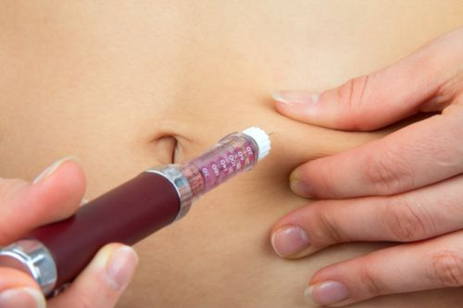
3. ADMINISTRACIÓN

Slide 28
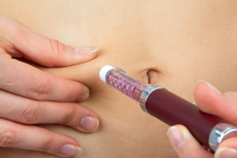
1. SISTEMA DE ADMINISTRACIÓN CON PLUMA (I)
Son dispositivos desechables.
Facilitan la dosificación y administración de insulina a los pacientes diabéticos.
Diseñados y registrados para ser utilizados por un solo paciente.
Debido a las ventajas que ofrecen, su uso se ha generalizado en los hospitales y otros centros sanitarios.
El cartucho/ depósito de la pluma puede contaminarse con la sangre del usuario tras la inyección, y pueden transmitir gérmenes a usuarios posteriores de la pluma, AUNQUE SE CAMBIE LA AGUJA.
2009-2014 (EEUU) : 3.149 pacientes implicados

Slide 29

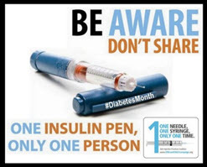

1. SISTEMA DE ADMINISTRACIÓN CON PLUMA (II)
RECOMENDACIONES:
Informar a los profesionales sanitarios sobre el uso seguro de las plumas de insulina.
Revisar los procedimientos de utilización de las plumas de insulina en el centro.
Etiquetar las plumas de insulina con los datos del paciente.
http://www.cdc.gov/injectionsafety/1anonly.html

Slide 30
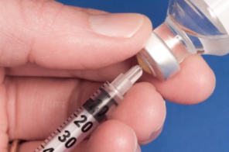
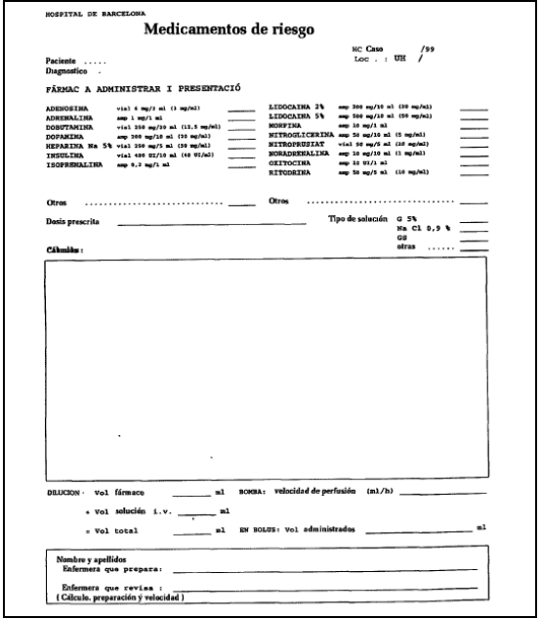

2. SISTEMA DE ADMINISTRACIÓN CON VIAL Y BOMBAS DE INFUSIÓN
LOS VIALES DE INSULINA
Envases multidosis que contienen 100 U (UI)/ml de insulina en un frasco de 10 ml.
Para evitar la contaminación cruzada debe utilizarse cada vez una aguja nueva.
+ fácil
Preparación
administración
PLUMA
BOMBAS DE INFUSIÓN DE INSULINA:
Utilizar concentraciones de soluciones para infusión de insulina estandarizadas (concentración única): >90% casos.
Tras la preparación y antes de su administración: realizar un control de la preparación y la validación con la prescripción.

Slide 31

3. ERRORES DE DOSIFICACIÓN
Desde marzo de 2001 solo estaban comercializadas en nuestro país presentaciones de insulina en concentraciones de 100 U (UI)/ml.
Recientemente se han aprobado dos tipos de insulinas en concentraciones mayores y que se comercializan únicamente en plumas precargadas:
  Insulina lispro 200 U/ml (Humalog KwikPen® 200).
  Insulina glargina 300 U/ml (Toujeo Solostar® 300). NO BIOEQUIVALENTE NI INTERCAMBIABLE DIRECTAMENTE con insulina glargina 100 U/ml.
  Disminuir la dosis 20% para evitar hipoglicemias

Slide 32

4. Educación
del
paciente

Slide 33

1. ERRORES QUE COMETEN LOS PACIENTES (I)
Los pacientes también cometen errores en el curso de los tratamientos.
*43% pacientes diabéticos, afirmaron que cometían errores durante el tratamiento.
Hipoglucemia por error con medicación o alimentación.
Equivocarse al tomar la medicación.
No recordar lo que han dicho médicos y enfermeros.
Dificultades en el cálculo de la dosis de insulina.
Entender de forma equivocada las indicaciones.
*Mira JJ. Pacientes por la seguridad de los pacientes. El papel del paciente en la seguridad de los pacientes. Med Prevent. 2010; 16:5-11.

Slide 34

1. ERRORES QUE COMETEN LOS PACIENTES (II)
Es muy importante que el paciente o la familia reciban una educación que incluya lo siguiente:
Como guardar la insulina.
Manejo correcto de los dispositivos de insulina (plumas).
Recambio de las agujas.
Técnica de inyección de la insulina.
Rotación de las zonas de punción.
………………………………………………………..
LOS PROGRAMAS ESTRUCTURADOS AL INICIO DEL TRATAMIENTO CON INSULINA AYUDAN A DISMINUIR ESTOS ERRORES.

Slide 35
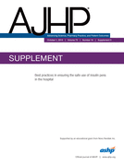
Insulin Pens Devices
Recommendations
Mentored Quality-Improvement Program
Insulin Pen Safety
Building on a Safety Culture
Continuing Education
American Journal of Health-System Pharmacy
October 1, 2016; 73 (19 Supplement 5)

Slide 37


